Slide 1

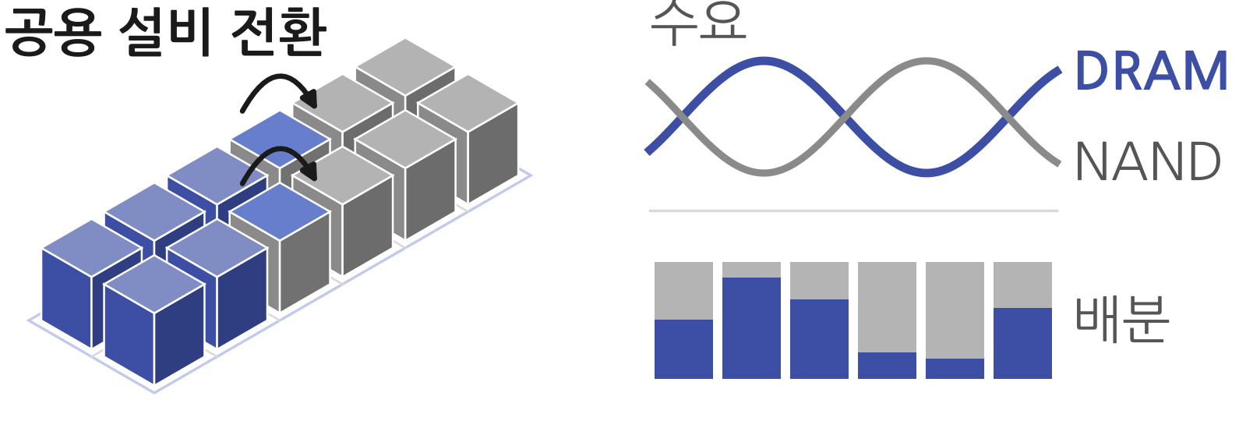
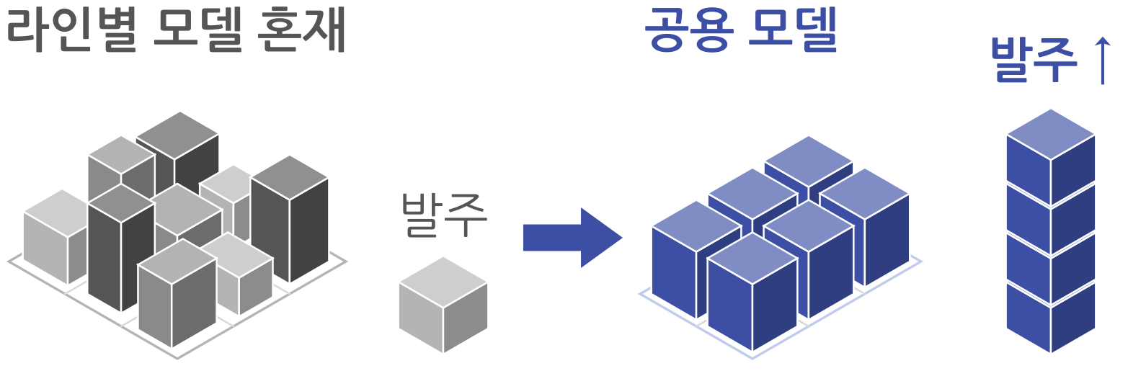
Fab 통합 운영 1 / 3 시안 1 · 아이소메트릭
[문서등급 표기]
DRAM/NAND Fab 통합 운영:
Bonding 시대에 맞는 Common Platform 구성
종합 반도체 경쟁력 기술·생산 경쟁력 + 효율·유연성 + Buying Power
1
공간 효율성 Space Efficiency
2
시황 변화 대응력 Market Agility
3
설비 통일성·선단화 Equipment Unif.
설비 밀집도 향상, Dead Space 최소화
DRAM/NAND 설비 전환 속도 증가
P-Mix 관점 투자·전환 Loss 감소
동일 모델 군집화 시너지
생산 Bottleneck 해소로 생산성 증가
생산성 향상, 수율 안정화
단위 면적당 생산성 극대화
유휴 설비 최소화, 투자 회수 기간 단축
강력한 구매 협상력 확보
Common Platform DRAM·NAND 공용 BEOL · Bonding 공정 · 설비 Pool
운영
운영 제언
DRAM BEOL 조직
메모리 BEOL 통합조직
산하
반도체연구소
/ MTC
메모리 BEOL
통합조직 구성
Bonding
NAND BEOL 조직
표준 Layout
설비 Pool
통합 구매
주: 효과 그림은 방향을 보여 주는 개념도이며 수치는 표기하지 않음. 정량 효과는 Fab별 검증 후 확정 [사내 확인]
1 / 3
Notes:
기둥 그림은 3D 느낌의 Fab 바닥입니다. 1 공간: 분리 Fab은 DRAM과 NAND 사이에 벽이 있고 모델이 제각각이며 빈 칸이 생기지만, 통합 Fab은 같은 모델을 줄지어 놓아 한 줄이 통째로 남습니다. 2 대응력: 공용 설비가 DRAM과 NAND 사이를 오가며, 수요 곡선이 엇갈리는 대로 설비 배분이 따라갑니다. 3 통일성: 높이와 크기가 제각각인 모델을 같은 모델로 모으면 모델당 발주가 한 단에서 여러 단으로 쌓입니다. 지붕은 결론, 기초는 Common Platform, 맨 아래는 DRAM과 NAND의 BEOL 조직을 Bonding해 만든 통합조직이 반도체연구소 / MTC 산하에서 기초를 운영하는 그림입니다. 통합조직 안의 세 기능(표준 Layout · 설비 Pool · 통합 구매)은 효과 1 · 2 · 3과 짝입니다.

Slide 2
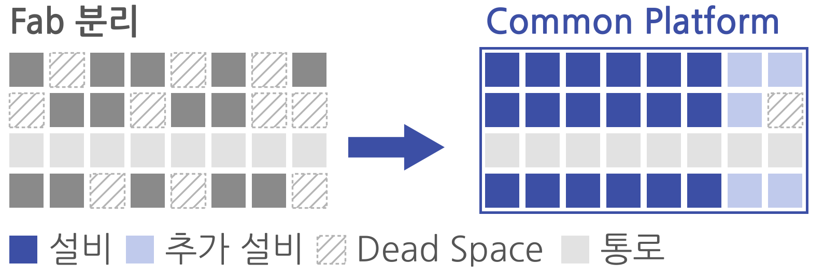
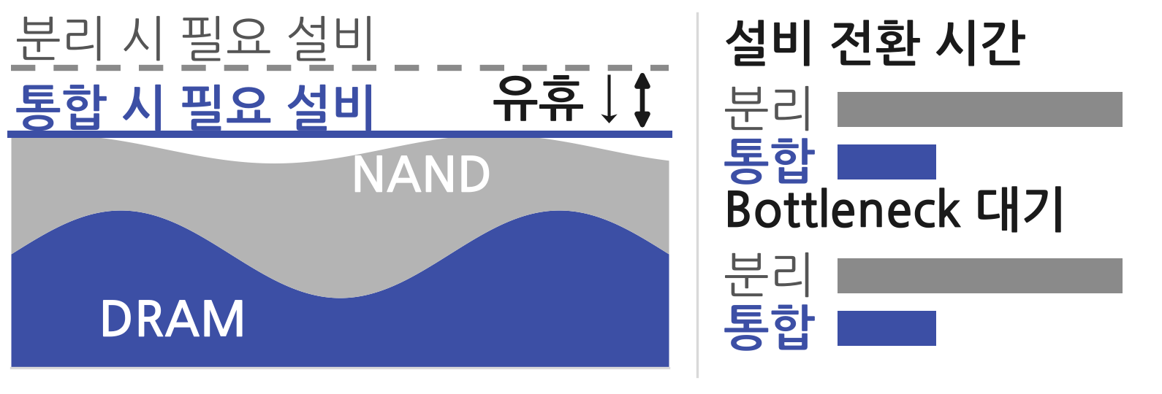
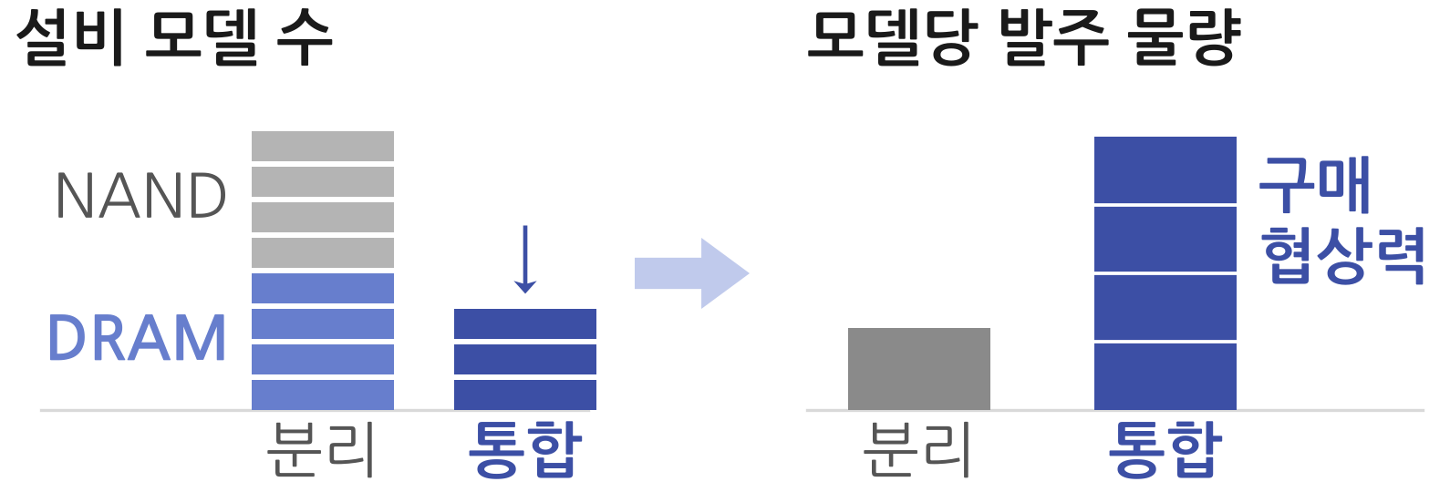
Fab 통합 운영 2 / 3 시안 2 · 메커니즘
[문서등급 표기]
DRAM/NAND Fab 통합 운영:
Bonding 시대에 맞는 Common Platform 구성
종합 반도체 경쟁력 기술·생산 경쟁력 + 효율·유연성 + Buying Power
1
공간 효율성 Space Efficiency
2
시황 변화 대응력 Market Agility
3
설비 통일성·선단화 Equipment Unif.
설비 밀집도 향상, Dead Space 최소화
DRAM/NAND 설비 전환 속도 증가
P-Mix 관점 투자·전환 Loss 감소
동일 모델 군집화 시너지
생산 Bottleneck 해소로 생산성 증가
생산성 향상, 수율 안정화
단위 면적당 생산성 극대화
유휴 설비 최소화, 투자 회수 기간 단축
강력한 구매 협상력 확보
Common Platform DRAM·NAND 공용 BEOL · Bonding 공정 · 설비 Pool
운영
운영 제언
DRAM BEOL 조직
메모리 BEOL 통합조직
산하
반도체연구소
/ MTC
메모리 BEOL
통합조직 구성
Bonding
NAND BEOL 조직
표준 Layout
설비 Pool
통합 구매
주: 효과 그림은 방향을 보여 주는 개념도이며 수치는 표기하지 않음. 정량 효과는 Fab별 검증 후 확정 [사내 확인]
2 / 3
Notes:
기둥 그림은 원리를 보이는 개념 차트입니다. 1 공간: 같은 Fab 면적을 칸으로 나누면 분리 Fab의 Dead Space 칸이 통합 후 추가 설비 칸이 됩니다. 2 대응력: DRAM과 NAND의 수요 피크가 엇갈려 합산 피크가 각 피크의 합보다 낮고, 그 차이가 유휴 설비 감소입니다. 설비 전환 시간과 Bottleneck 대기도 줄어듭니다. 3 통일성: 설비 모델 수는 줄고 모델당 발주 물량은 늘어 구매 협상력이 생깁니다. 수치는 Fab별 검증 후 채웁니다. 지붕은 결론, 기초는 Common Platform, 맨 아래는 DRAM과 NAND의 BEOL 조직을 Bonding해 만든 통합조직이 반도체연구소 / MTC 산하에서 기초를 운영하는 그림입니다. 통합조직 안의 세 기능(표준 Layout · 설비 Pool · 통합 구매)은 효과 1 · 2 · 3과 짝입니다.

Slide 3
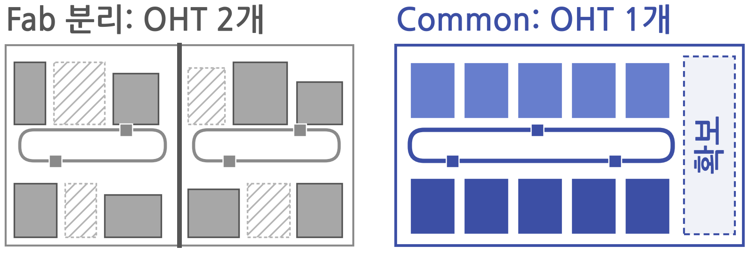
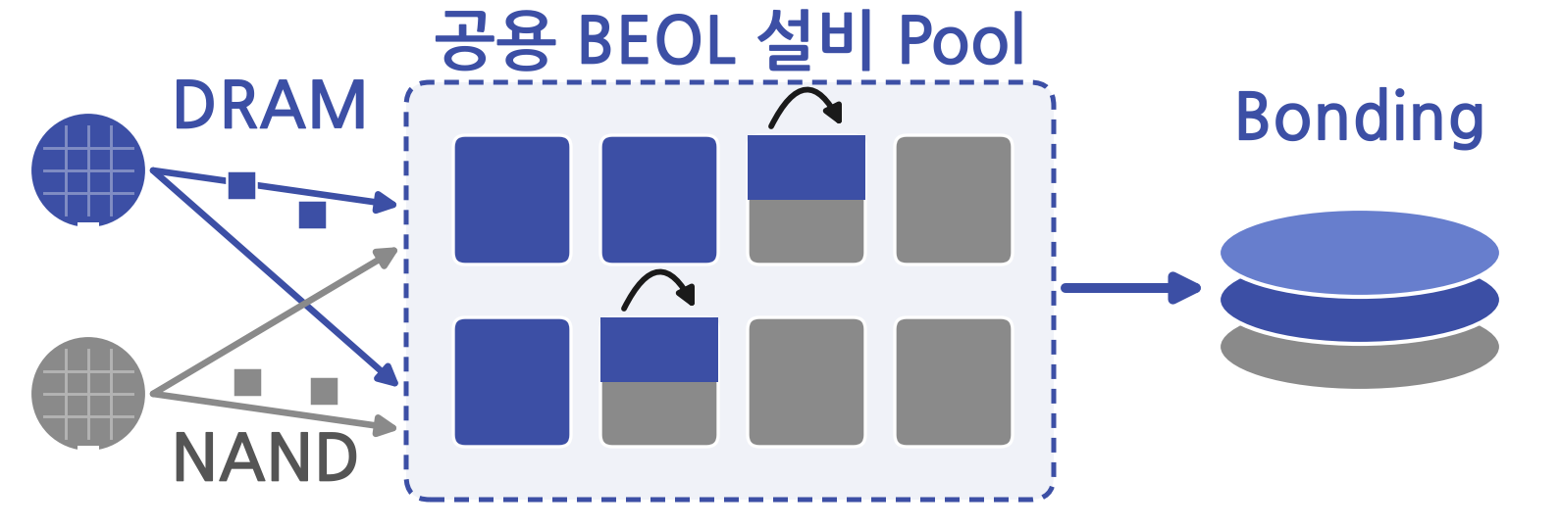
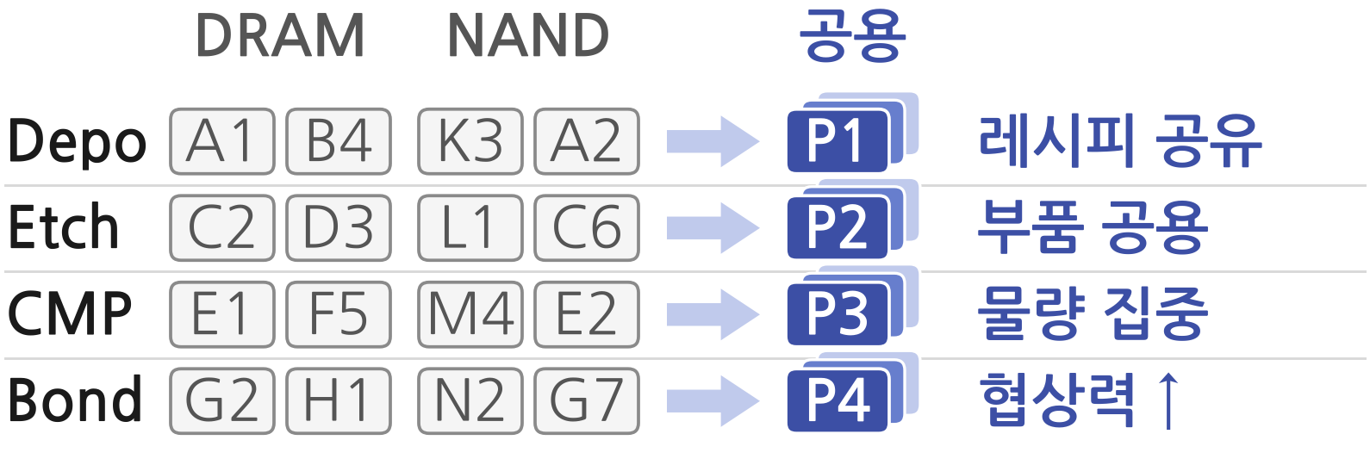
Fab 통합 운영 3 / 3 시안 3 · Fab 도면
[문서등급 표기]
DRAM/NAND Fab 통합 운영:
Bonding 시대에 맞는 Common Platform 구성
종합 반도체 경쟁력 기술·생산 경쟁력 + 효율·유연성 + Buying Power
1
공간 효율성 Space Efficiency
2
시황 변화 대응력 Market Agility
3
설비 통일성·선단화 Equipment Unif.
설비 밀집도 향상, Dead Space 최소화
DRAM/NAND 설비 전환 속도 증가
P-Mix 관점 투자·전환 Loss 감소
동일 모델 군집화 시너지
생산 Bottleneck 해소로 생산성 증가
생산성 향상, 수율 안정화
단위 면적당 생산성 극대화
유휴 설비 최소화, 투자 회수 기간 단축
강력한 구매 협상력 확보
Common Platform DRAM·NAND 공용 BEOL · Bonding 공정 · 설비 Pool
운영
운영 제언
DRAM BEOL 조직
메모리 BEOL 통합조직
산하
반도체연구소
/ MTC
메모리 BEOL
통합조직 구성
Bonding
NAND BEOL 조직
표준 Layout
설비 Pool
통합 구매
주: 효과 그림은 방향을 보여 주는 개념도이며 수치는 표기하지 않음. 정량 효과는 Fab별 검증 후 확정 [사내 확인]. 설비 모델 코드는 예시
3 / 3
Notes:
기둥 그림은 엔지니어링 도면 언어입니다. 1 공간: 위에서 본 Fab에서 분리 시 OHT 루프 2개와 제각각인 설비 Footprint, 빈 Bay가 생기지만, 통합 시 OHT 루프 하나에 같은 모델 줄 배치로 Bay 하나가 남습니다. 2 대응력: DRAM과 NAND 웨이퍼 Lot이 공용 BEOL 설비 Pool의 어느 설비로든 들어가고, 결과물은 Bonding으로 이어집니다. 3 통일성: 공정 단계마다 DRAM 모델 둘, NAND 모델 둘이던 것을 공용 모델 하나로 모아 레시피 · 부품 · 물량을 공유합니다. 모델 코드는 예시입니다. 지붕은 결론, 기초는 Common Platform, 맨 아래는 DRAM과 NAND의 BEOL 조직을 Bonding해 만든 통합조직이 반도체연구소 / MTC 산하에서 기초를 운영하는 그림입니다. 통합조직 안의 세 기능(표준 Layout · 설비 Pool · 통합 구매)은 효과 1 · 2 · 3과 짝입니다.

